Slide 1

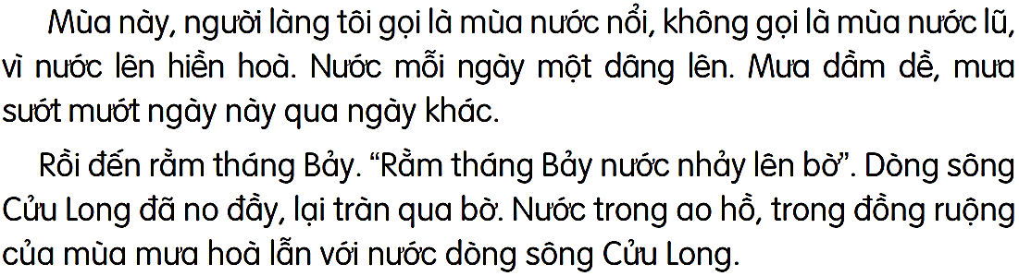

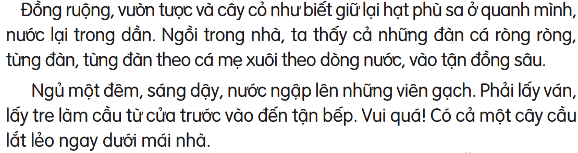
Đọc văn bản

Slide 2
1
2
3
4
Đọc nối tiếp đoạn
Bài có mấy đoạn?

Slide 3
Luyện đọc câu dài
Nước trong ao hồ, trong đồng ruộng của mùa mưa hoà lẫn với nước dòng sông Cửu Long.

Slide 4
1
2
3
4
Đọc theo nhóm

Slide 5

Câu 1. Vì sao người ta gọi là mùa nước nổi mà không gọi là mùa nước lũ?
Người ta gọi là mùa nước nổi mà không gọi là mùa nước lũ vì nước lên hiền hoà

Slide 6

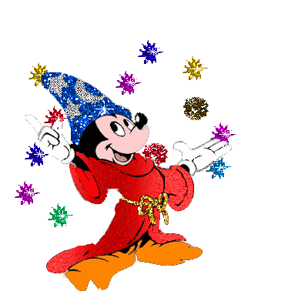
Câu 2. Cảnh vật trong mùa nước nổi thế nào?
- Sông nước
- Đồng ruộng, vườn tược, cây cỏ
- Cá
Trong mùa nước nổi, nước dâng cao, nước trong ao hồ, trong đồng ruộng hoà lẫn với nước sông Cửu Long, vườn tược, cây cỏ được bồi đắp phù sa, cá ròng ròng bơi thành từng đàn, theo cá mẹ xuôi theo dòng nước, vào tận đồng sâu.

Slide 7
Câu 3. Vì sao vào mùa nước nổi, người ta phải làm cầu từ cửa trước vào đến tận bếp?
Vào mùa nước nổi, người ta phải làm cầu từ cửa trước vào đến tận bếp vì nước ngập lên những viên gạch, không đi lại được.

Slide 8
Câu 4. Em thích nhất hình ảnh nào trong bài?
Em thích nhất hình ảnh: đàn cá ròng ròng, từng đàn,từng đàn cùng cá mẹ xuôi theo dòng nước.

Slide 9

NỘI DUNG
NỘI DUNG
Bài văn đã tái hiện lại hiện thực mùa nước nổi xảy ra ở đồng bằng sông Cửu Long hàng năm. Qua đó thấy được tình yêu của tác giả với vùng đất này.

